Slide 1



Slide 2

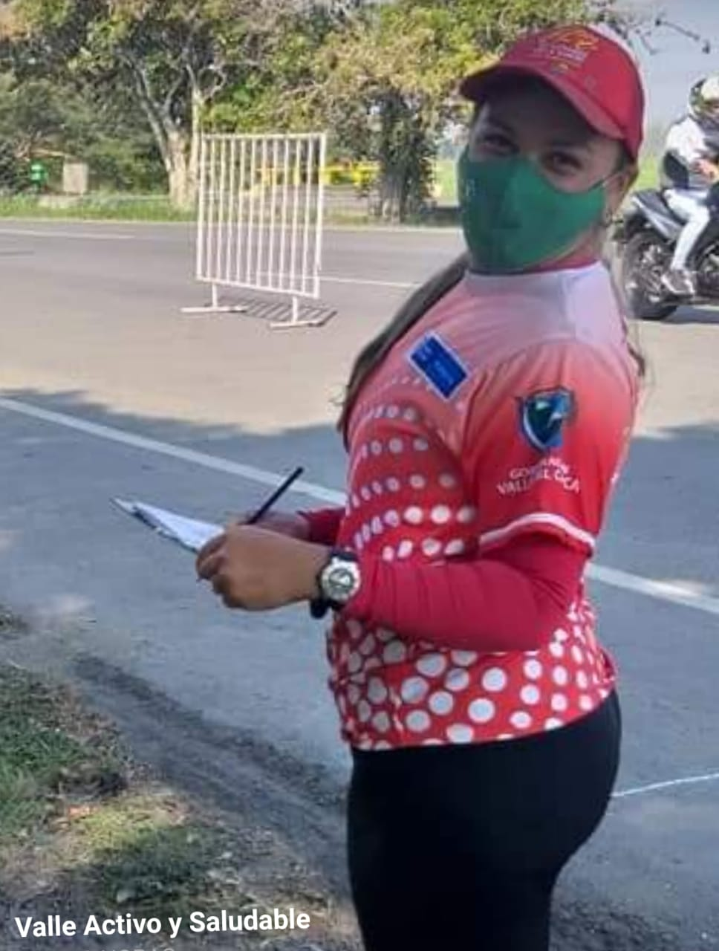
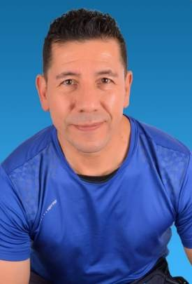

ÁGORA DE ENTRENAMIENTO FUNCIONAL
PAOLA ANDREA PEREZ RICAURTE
Profesional en Gestión Deportiva
UNAD

Slide 3
OBJETIVO
Brindar herramientas técnicas y metodológicas para desarrollar sesiones de estimulación muscular que apunten a un mejoramiento de la fuerza resistencia como elemento protector de la salud y calidad de vida .

Slide 4









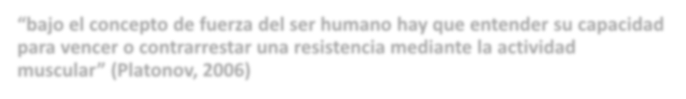


CONCEPTO DE FUERZA
“fuerza muscular aquella tensión máxima expresada en gramos o
kilogramos que los músculos son capaces de desarrollar” (Vorobiev, 1974)
“capacidad para superar la resistencia externa o de reaccionar a ella mediante tensiones musculares” (Zatsiorski, 1989)
“la capacidad de producir una tensión que tiene el músculo al activarse o
como se entiende habitualmente contraerse” (Gorostiaga, 1995)
“bajo el concepto de fuerza del ser humano hay que entender su capacidad para vencer o contrarrestar una resistencia mediante la actividad
muscular” (Platonov, 2006)

Slide 5


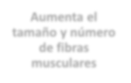



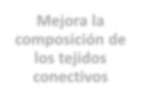




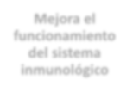


BENEFICIOS
Aumenta el tamaño y número de fibras musculares
Mejora la composición de los tejidos conectivos
Mejora la densidad ósea
Mejora la respuesta cardiovascular
Mejora el funcionamiento del sistema inmunológico
Aumenta el gasto calórico

Slide 6







































FUERZA EN JÓVENES Y ADULTOS
NIVELES DE COLESTEROL (HDL-LDL)
PORCENTAJE GRASA
CIRCUNFERENCIA
DE CINTURA
FUERZA
INDICE DE ADIPOSIDAD CORPORAL
INDICE DE MASA CORPORAL

Slide 7


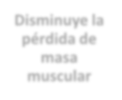



















FUERZA EN PERSONAS MAYORES
Disminuye la pérdida de masa muscular
Mejora la densidad ósea
Independencia
Disminuye el riesgo de caídas
Mejora la alineación y postura

Slide 8





RECOMENDACIONES SEGÚN OMS
8-10 REPS A PARTIR DE 1RM
INTENSIDAD MODERADA A VIGOROSA
2 VECES X SEMANA MÍNIMO
1 -3 SERIES

Slide 9
RESISTENCIA A LA FUERZA
• 1- 3 por • 12 - 30
ejercicio
SERIES
REPETICIONES
DESCANSO
RITMO DE EJECUCIÓN
30 seg – 1 min entre series
1 – 2 min entre ejercicios
1:1 - 2:2 - 4:4
3:1

Slide 10
OBJETIVO DE LA SESIÓN DE ENTRENAMIENTO FUNCIONAL
Trabajar la resistencia muscular
general
mediante diferentes métodos, ejercicios y materiales que contribuyan al mejoramiento de la aptitud física.

Slide 11




ESTRUCTURA GENERAL
Activación y movilidad general (10-15 min aprox)
Parte central: desarrollo de ejercicios de mayor a menor tamaño utilizando los métodos planteados (30-40 min aprox)
Vuelta a la calma: movilidad y estiramiento general (10-15 min aprox)
Divertido y efectivo

Slide 12
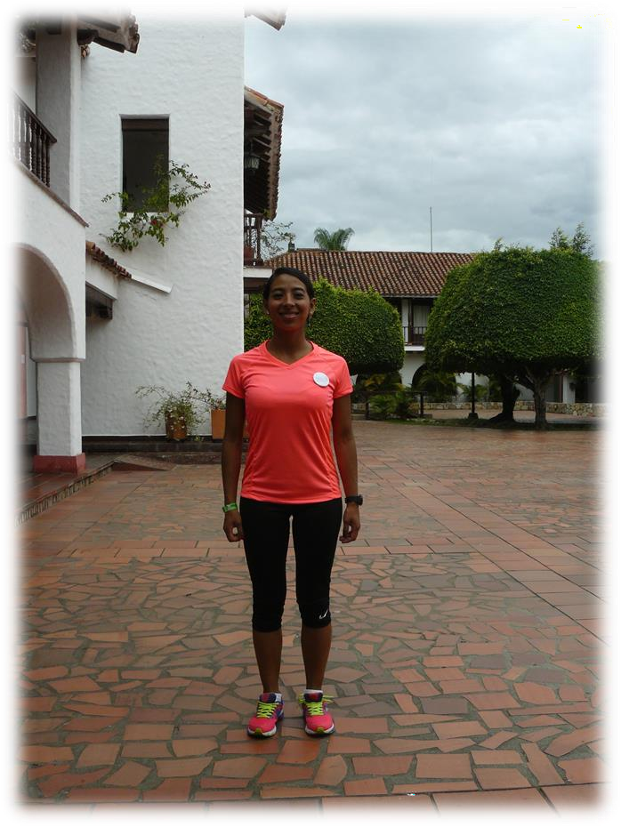







EJERCICIOS PARA EL ENTRENAMIENTO FUNCIONAL
Alineación neutral de la columna.
Respetar los arcos de movilidad articular
BIOMECÁNICA
Contracción músculos de la pared abdominal.
Dar recomendaciones sobre la respiración

Slide 13

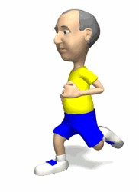





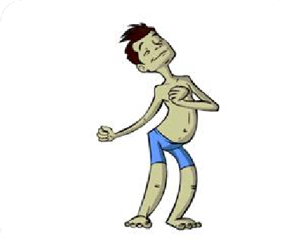
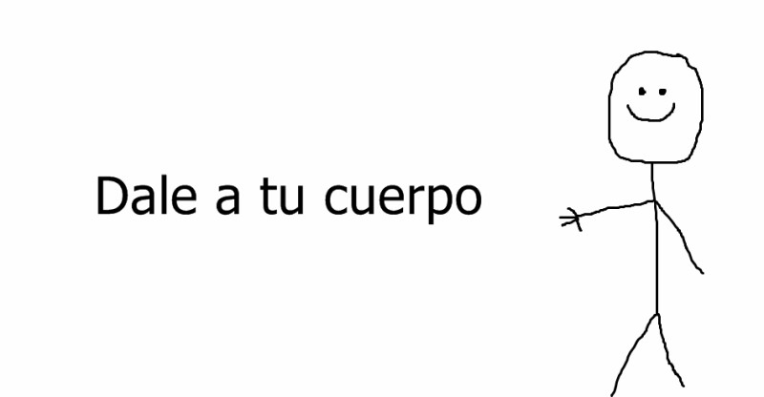

RAE
MOVIMIENTO
Centro Ciencias del Deporte
Acción y efecto de mover
Estado de los cuerpos mientras cambian de lugar o de posición
Conjunto de alteraciones o novedades ocurridas, durante un periodo de tiempo, en algunos campos de la actividad humana.

Slide 14
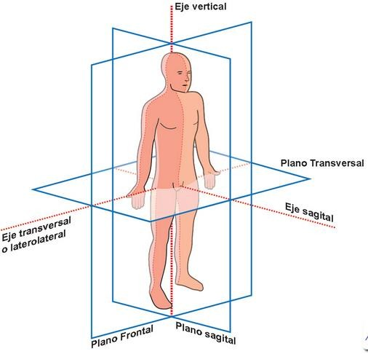
Centro Ciencias del Deporte

Slide 15
PLANO DE MVTO | EJE | MOVIMIENTO
Sagital | Transversal | Flexión – extensión – antepulsión – retropulsión
Frontal | Sagital | Abducción- aducción- flex lateral de columna
Transversal | Vertical | Rot int - ext – pronación – supinación – flexoextensión horizontal
Sagital + frontal + transversal | Transversal +sagital + vertical | Circunducción
Centro Ciencias del Deporte

Slide 16




ARTICULACIONES
Centro Ciencias del Deporte
Ayudan amortiguando
Punto de unión entre dos huesos
las fuerzas que actúan sobre el cuerpo mientras nos movemos
Permiten el movimiento por acción de la contracción muscular

Slide 17








SEMIMÓVILES O ANFIARTROSIS
Centro Ciencias del Deporte
FIJAS O SINARTROSIS
MÓVILES O DIARTROSIS
Presentan cavidad articular entre H, permitiendo mvtos en 1, 2 y 3 ejes
2 cuerpos móviles y una masa de t fibrocartilaginoso
No hay mvto
Huesos de cráneo o cara
Vertebras, sínfisis púbica
Rodilla – codo – tobillo

Slide 18













MÚSCULOS
Centro Ciencias del Deporte
AGONISTA
Protagonista o motor primario
Músculo responsable de la acción principal
ANTAGONISTA
Realiza la acción contraria al protagonista
Debe estar relajado para que el agonista actúe
SINERGISTA
Colaboran en la acción del protagonista
Debe haber armonía
FIJADORES O ESTABILIZADORES
Cont isométrica para inmovilizar art vecinas
Mantienen postura durante la acción de músculos agonistas

Slide 19

EJEMPLO
Centro Ciencias del Deporte
ACCIÓN | M AGONISTA | M ANTAGONISTA | M SINERGISTA | M FIJADOR
FLEX DE CODO | Braquial anterior | Tríceps braquial | Supinador largo | Deltoides
FLEX DE CADERA | Iliopsoas | Glúteo mayor / Isquiotibiales | Recto anterior del fémur | Abdominales

Slide 20







PROTOCOLO DE ENSEÑANZA POR EJERCICIO
NOMBRE DEL
EJERCICIO
MÚSCULO PRINCIPAL A TRABAJAR
POSICIÓN INICIAL
RITMO DE EJECUCIÓN
ALINEACIÓN

Slide 21






CLASIFICACIÓN DE EJERCICIOS PARA LA SESIÓN
LOCALIZADOS
FUNCIONALES
GLOBALES

Slide 22








Extensión de codos
LOCALIZADOS
Flexión codos
Abd de Hombros
GLOBALES
Sentadillas
Tjeras
Sentadillas
+
Flexión codo
Tijeras
+
Abd de hombros
FUNCIONALES

Slide 23
EJERCICIOS LOCALIZADOS
Se caracterizan por aplicarse en una zona especifica del cuerpo que se quiera trabajar

Slide 24
EJERCICIOS GLOBALES
Un ejercicio global como su nombre lo indica, es aquel que implica mas de una articulación y varios grupos musculares. Estos ejercicios se emplean para el entrenamiento funcional y la mejora en al coordinación neuro – muscular. También son indicados para trabajar la coordinación, el equilibrio y la resistencia muscular.

Slide 25
EJERCICIOS FUNCIONALES
Son aquellos ejercicios o gestos deportivos en los que se reclutan tanto los músculos movilizadores como los estabilizadores los cuales se encargan de mantener la postura y el equilibrio.

Slide 26












EJERCICIOS PARA EXTREMIDADES INFERIORES
SENTADILLA Y SUS VARIACIONES
ELEVACIÓN TALONES
TIJERAS
ELEVACIÓN FRONTAL (FLEX)
ELEVACIÓN LATERAL (ABD)
ELEVACIÓN POSTERIOR (EXT)

Slide 27

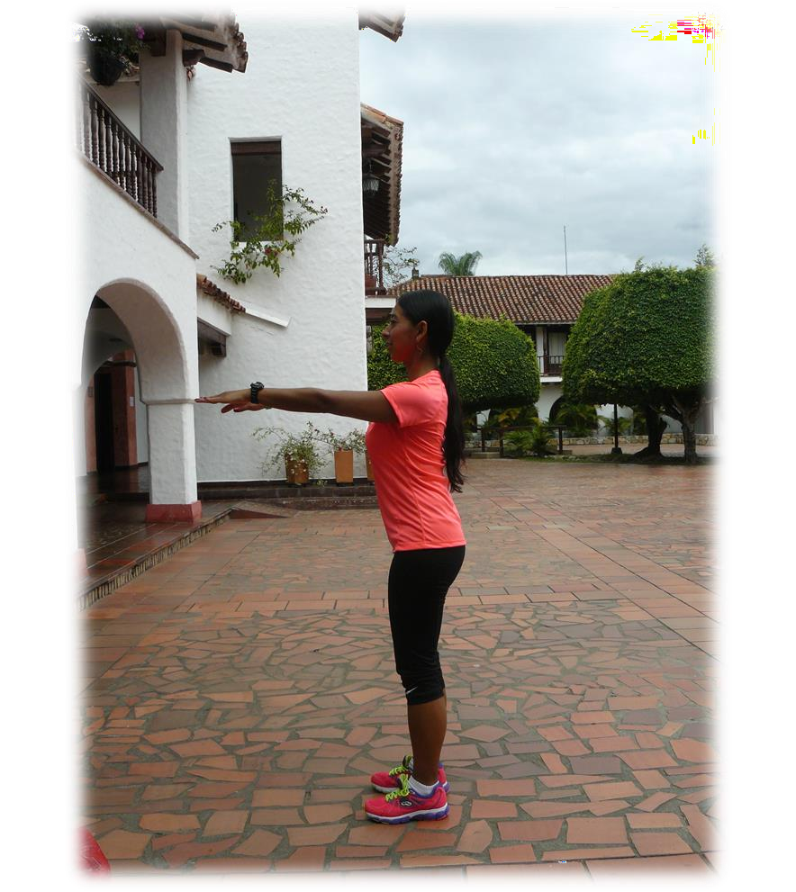
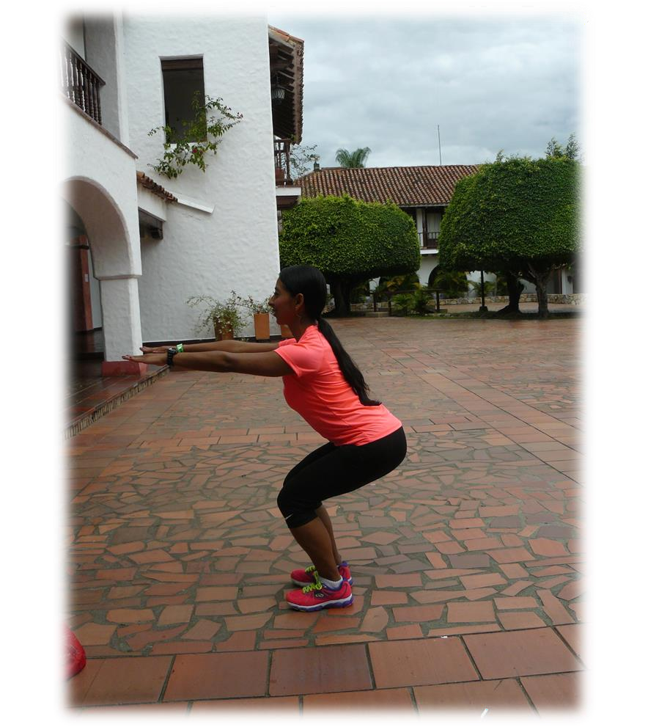
SENTADILLA

Slide 28
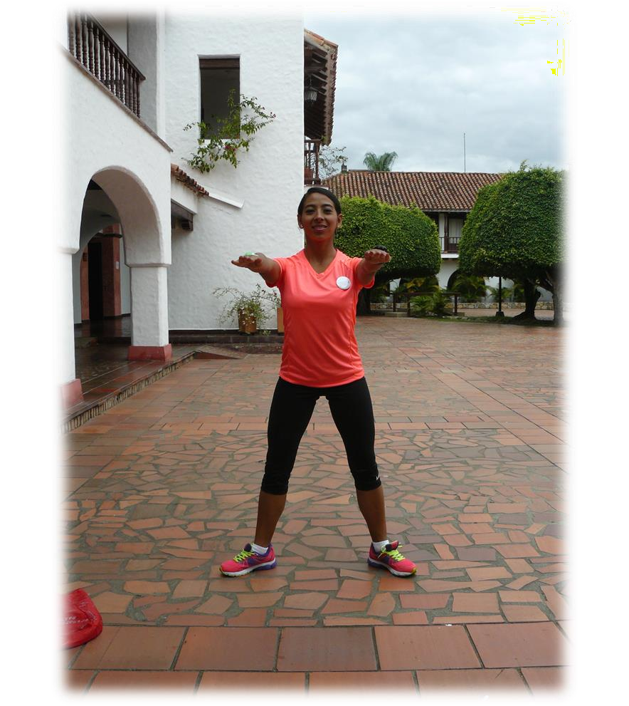
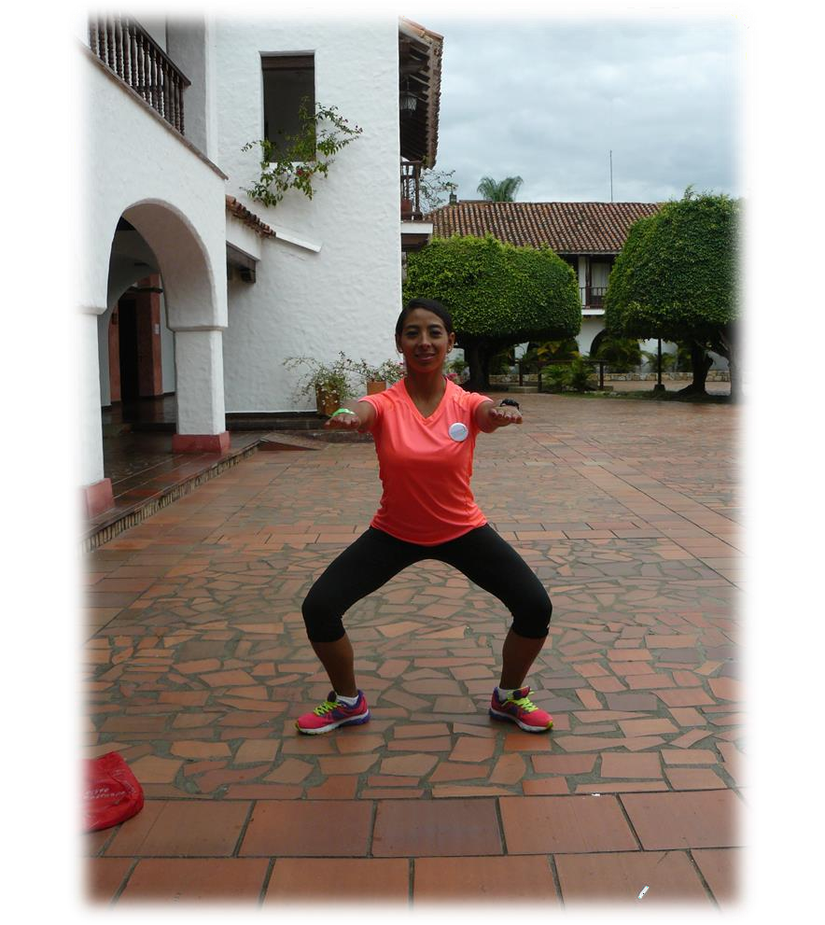
SENTADILLA ABDUCTORES

Slide 29
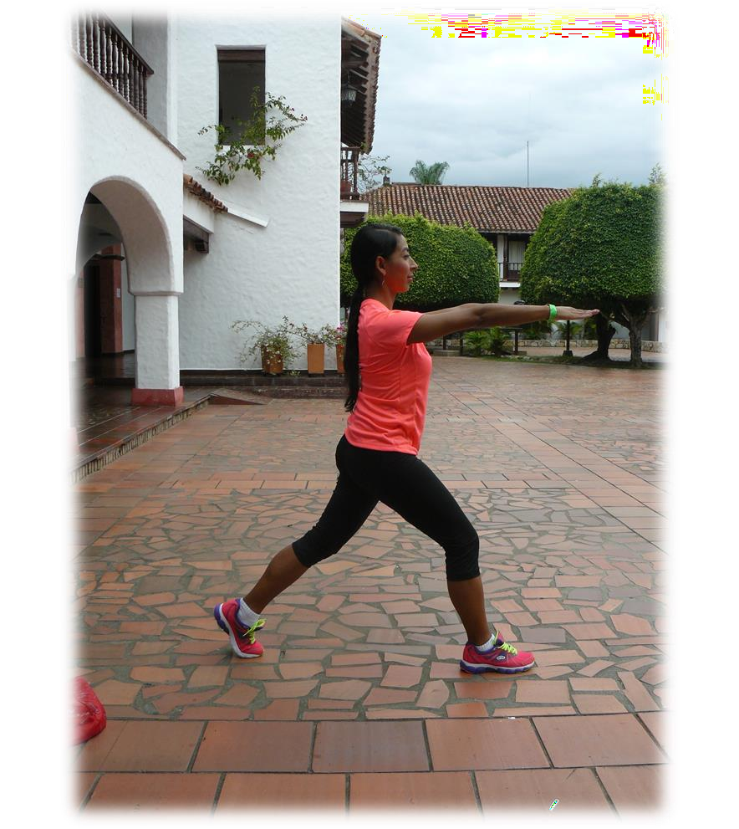
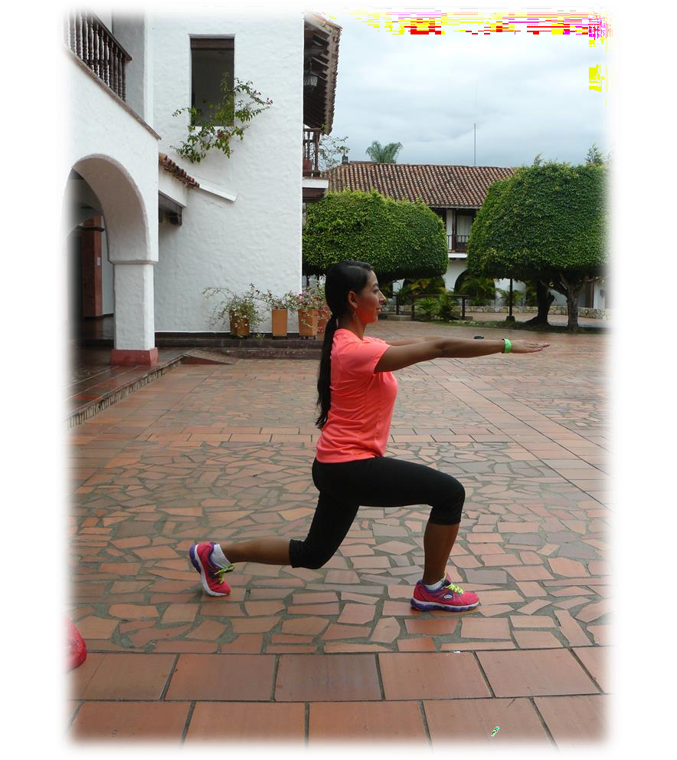
TIJERAS

Slide 30
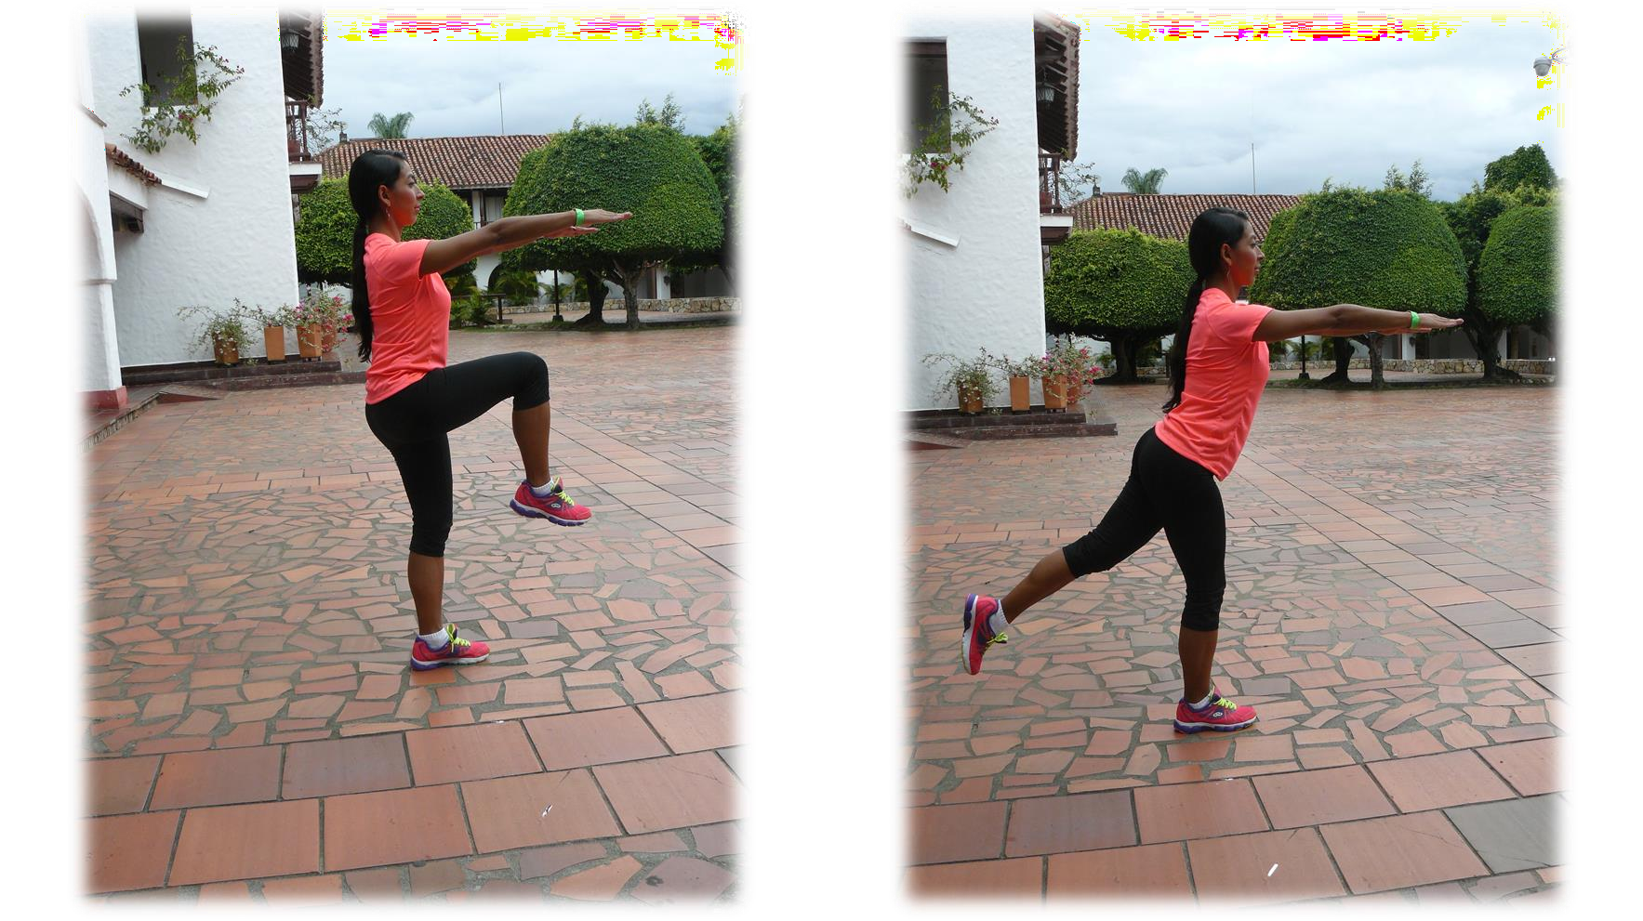
EXTENSIÓN DE CADERA
FLEXIÓN DE CADERA

Slide 31
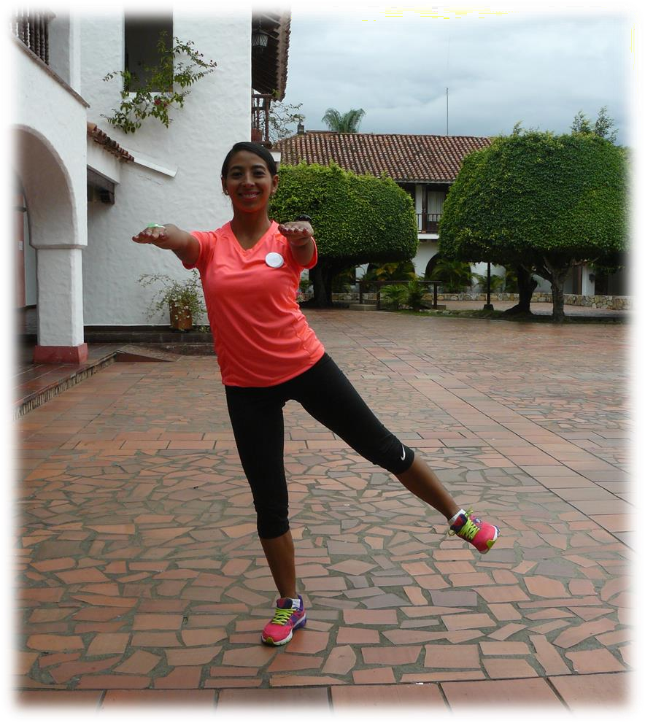
ABDUCCIÓN DE CADERA

Slide 32
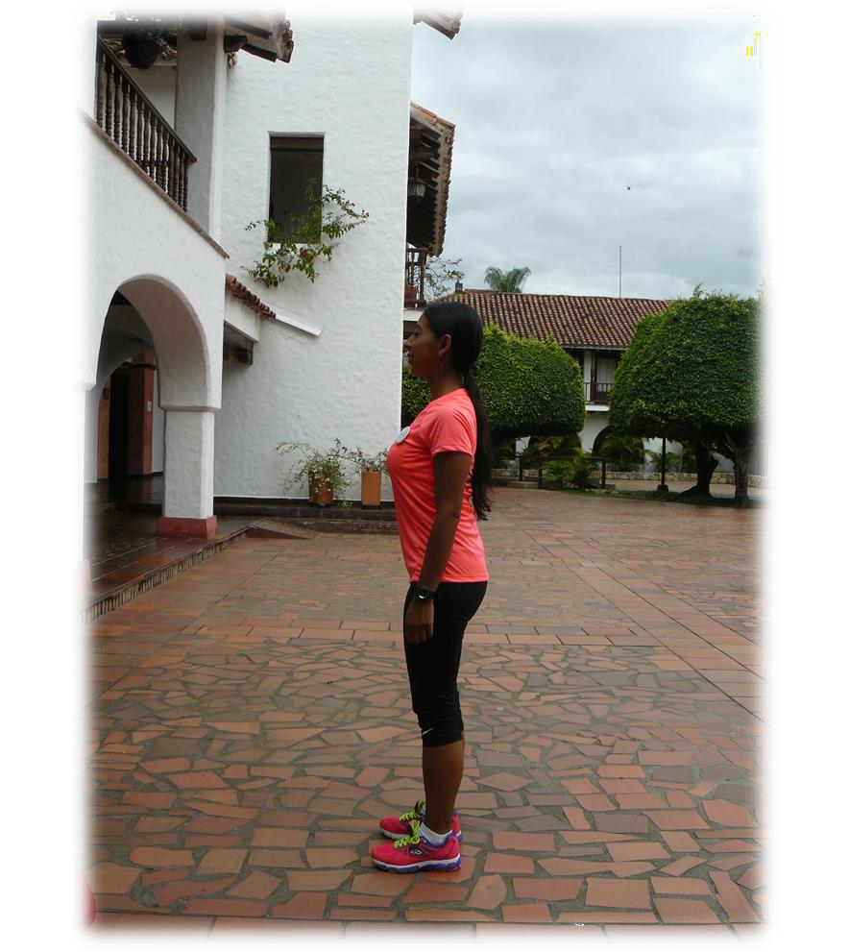
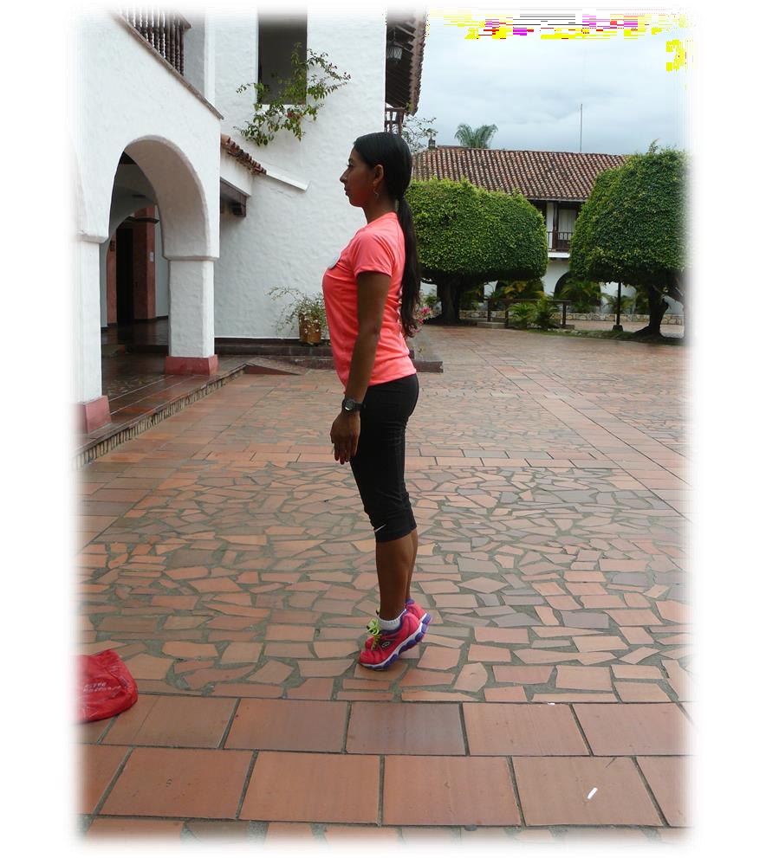
PLANTIFLEXIÓN

Slide 33






EJERCICIOS PARA EXTREMIDADES SUPERIORES
VUELOS (FRONTALES – LATERALES- POSTERIORES)
EMPUJE DE
HOMBRO
ROTACIÓN INT –
EXT HOMBRO
FLEXIÓN CODOS –
EXTENSIÓN DE CODOS
ABD Y ADD
HORIZONTAL
EXT HOMBRO

Slide 34
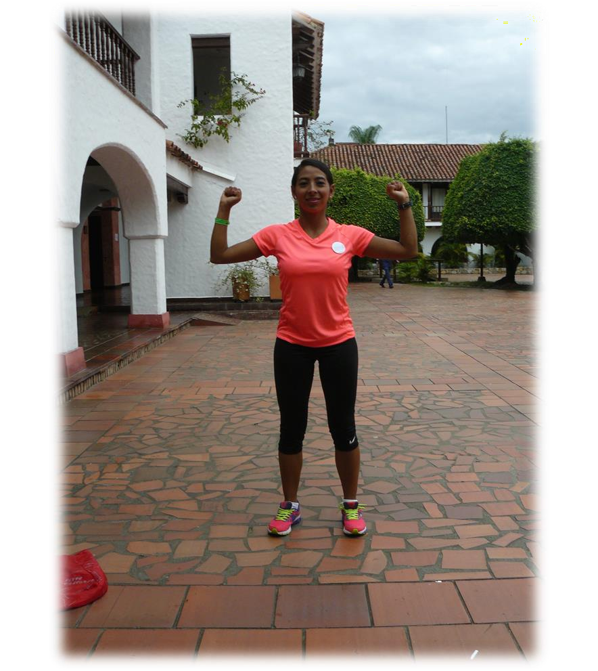
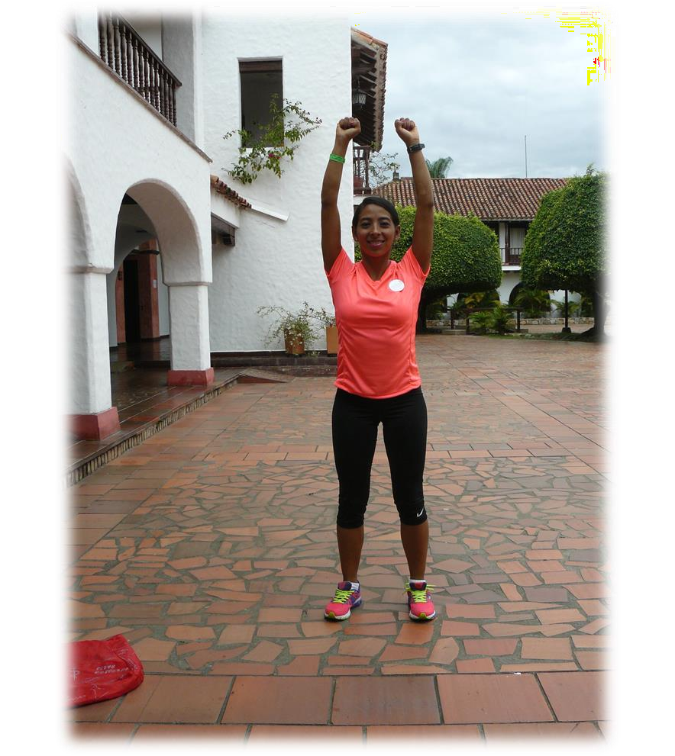
EMPUJE DE HOMBRO

Slide 35
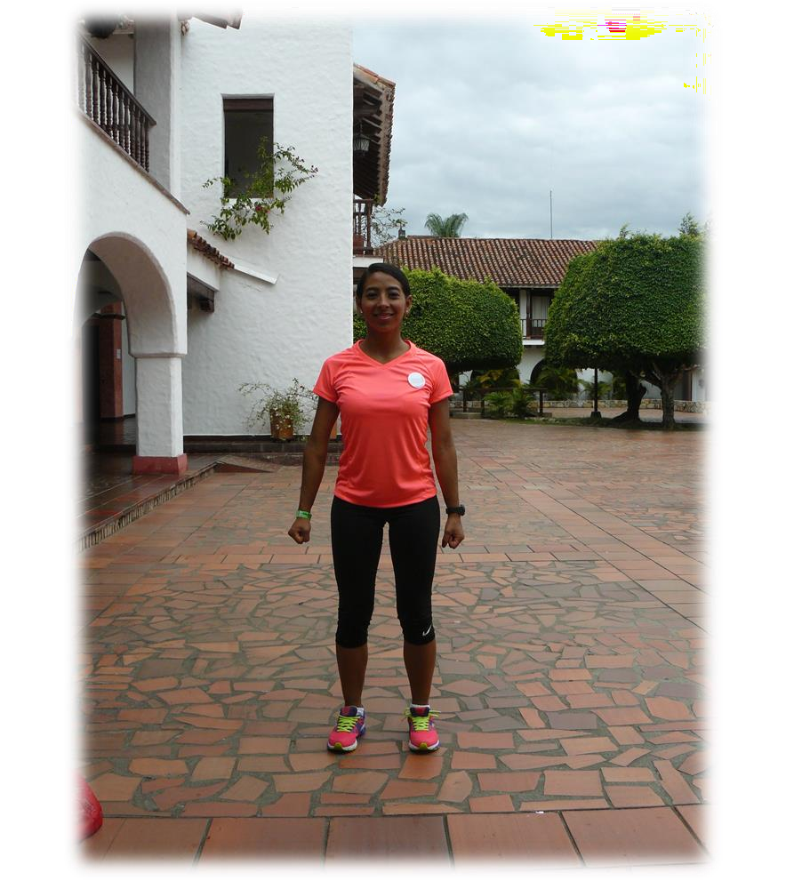
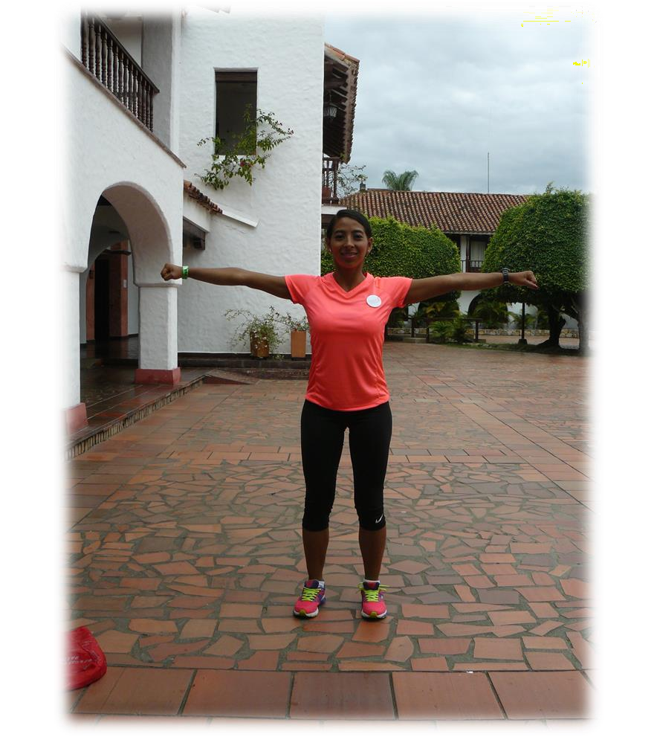
ABDUCCIÓN DE HOMBRO

Slide 36
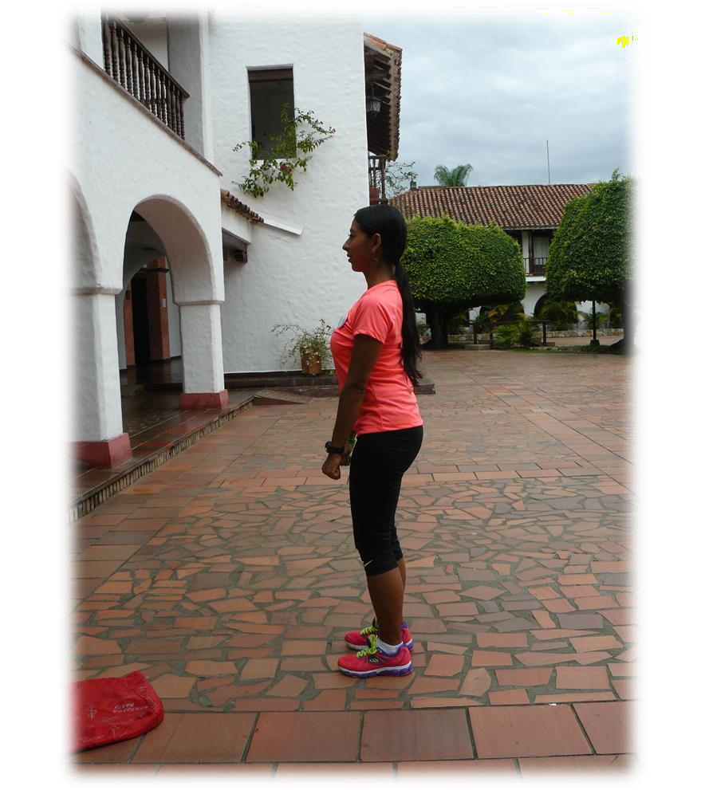
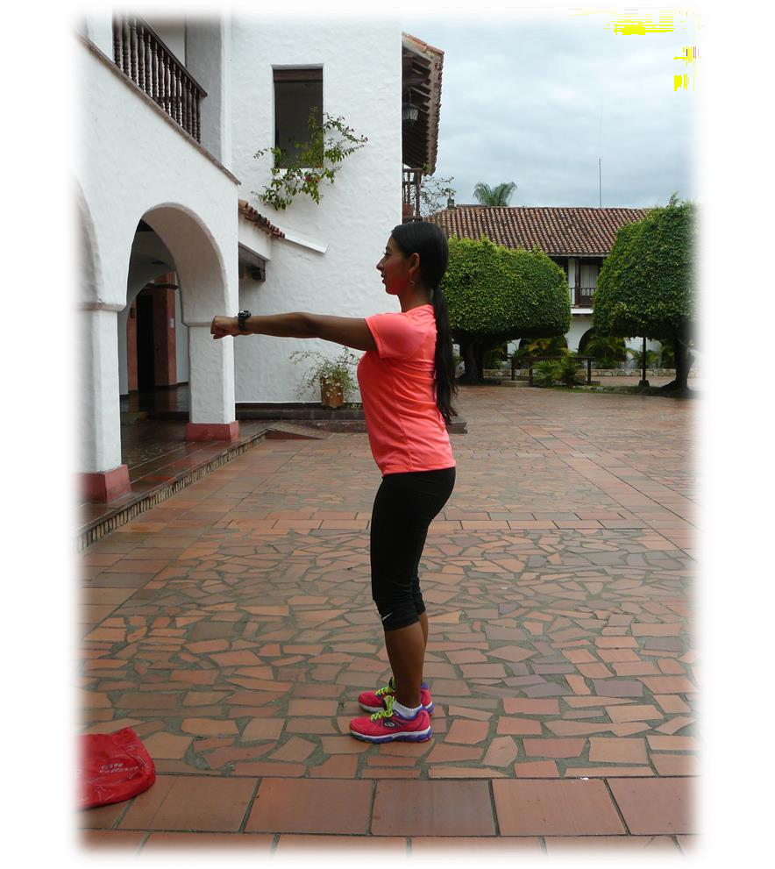
FLEXIÓN DE HOMBRO

Slide 37
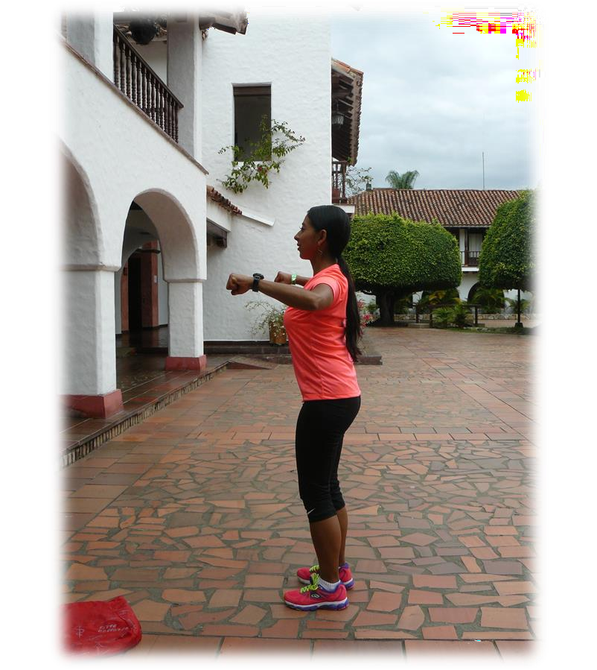
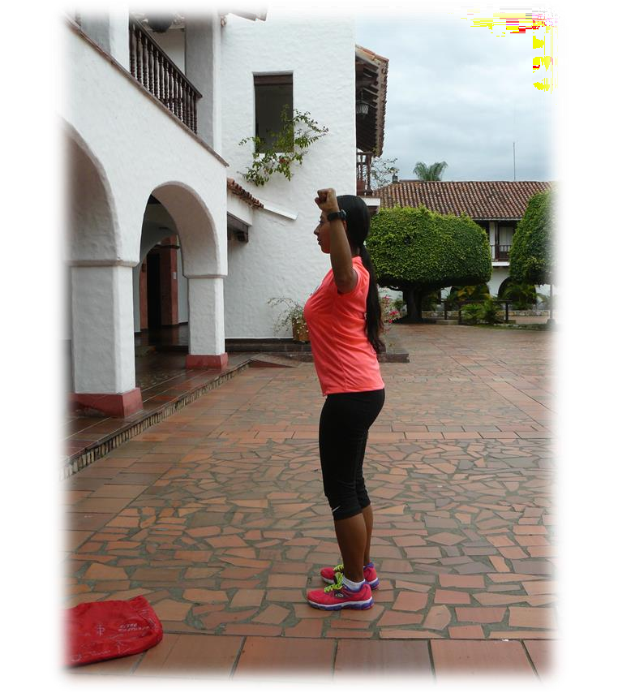
ROTACIÓN INTERNA Y EXTERNA DE HOMBRO

Slide 38
ROTACIÓN INTERNA Y EXTERNA DE HOMBRO

Slide 39
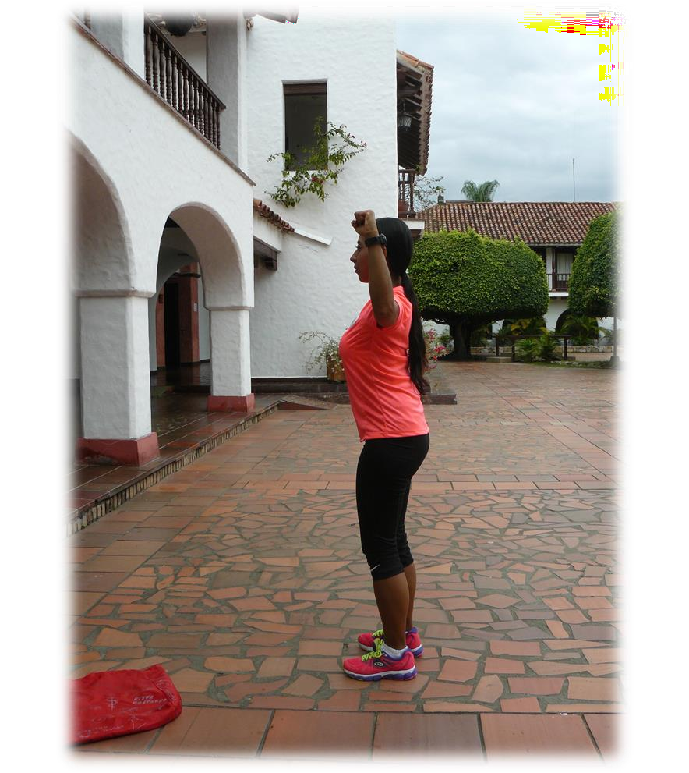
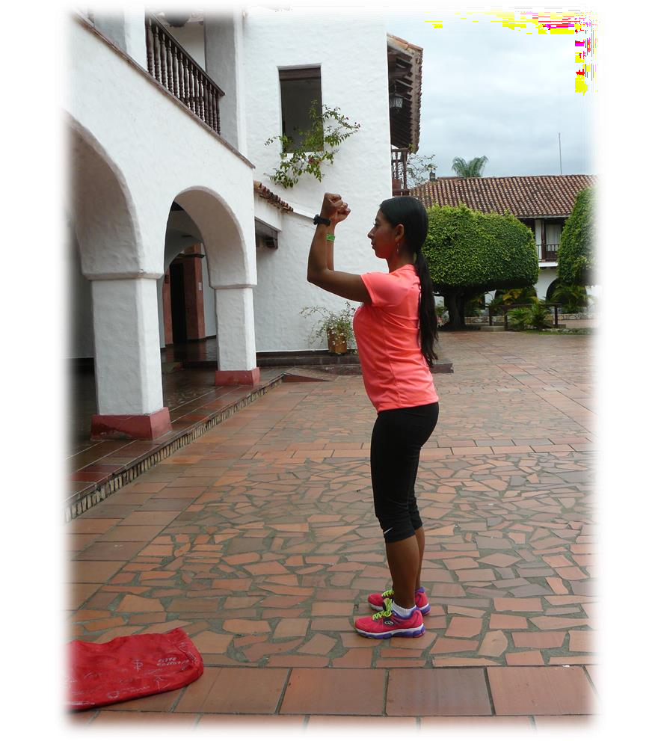
ABD Y ADD DE HOMBRO

Slide 40
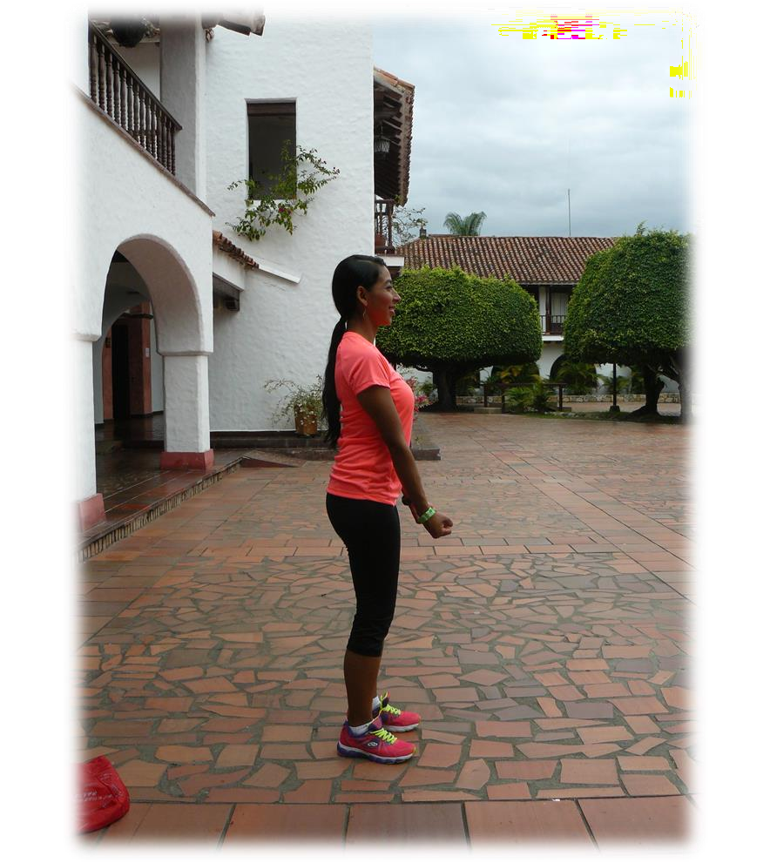
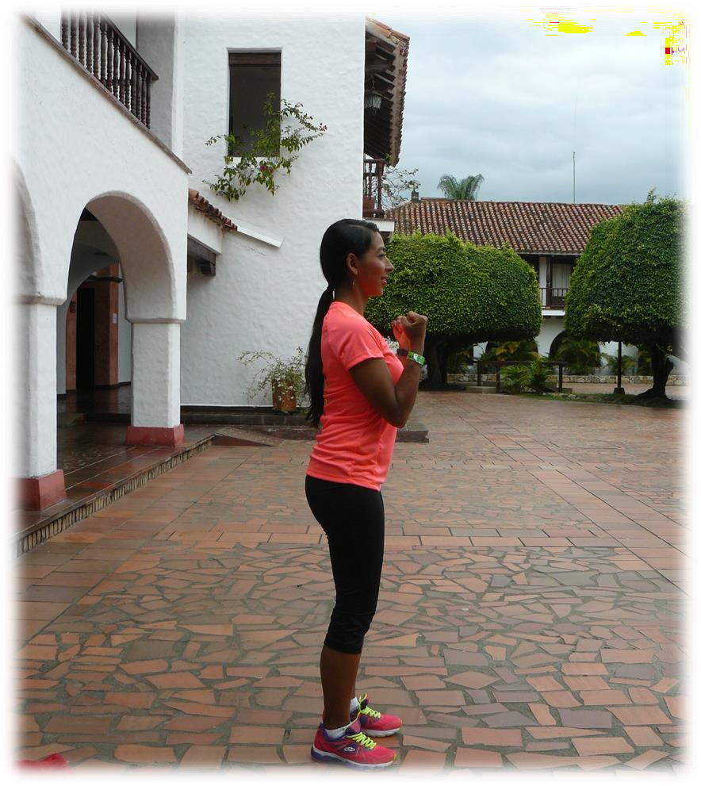
FLEXIÓN DE CODO

Slide 41
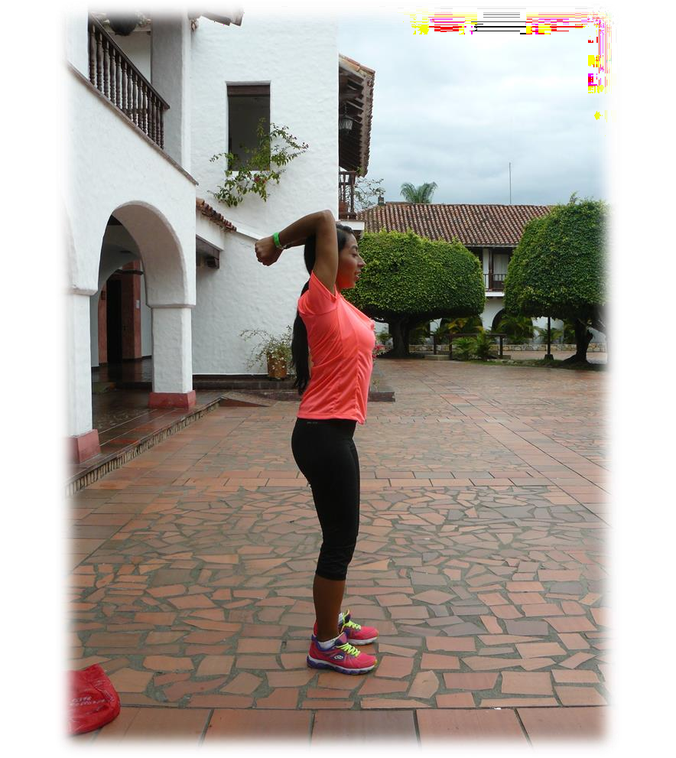
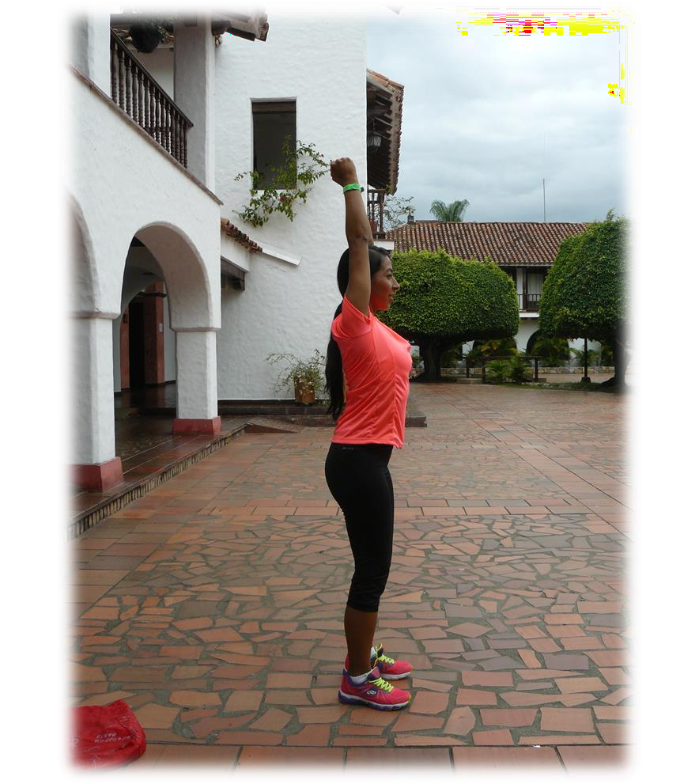
EXTENSIÓN DE CODO

Slide 42
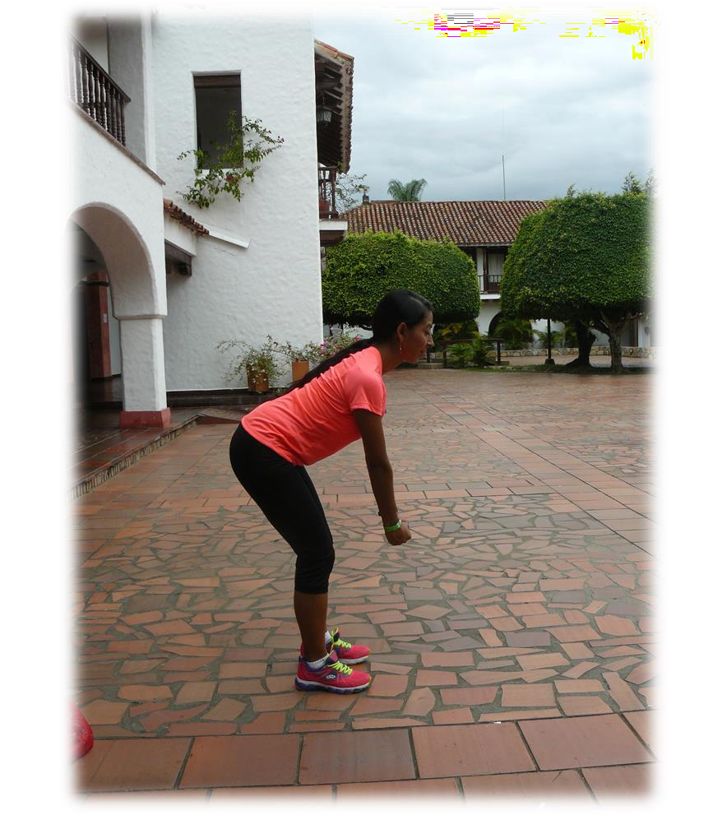
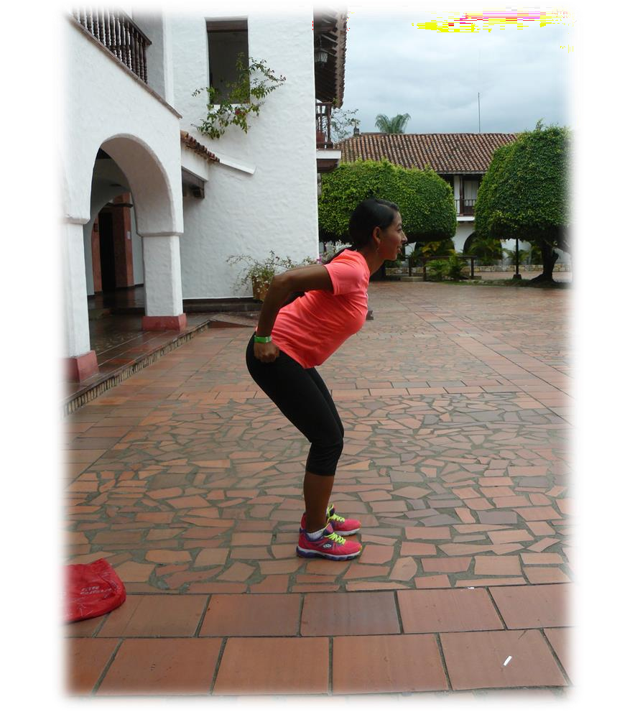
EXTENSIÓN DE HOMBRO

Slide 43






EJERCICIOS PARA EL CENTRO
ACTIVACIÓN DEL CENTRO
FLEXIÓN
LATERAL
FLEXIÓN TRONCO Y SUS VARIANTES

Slide 44
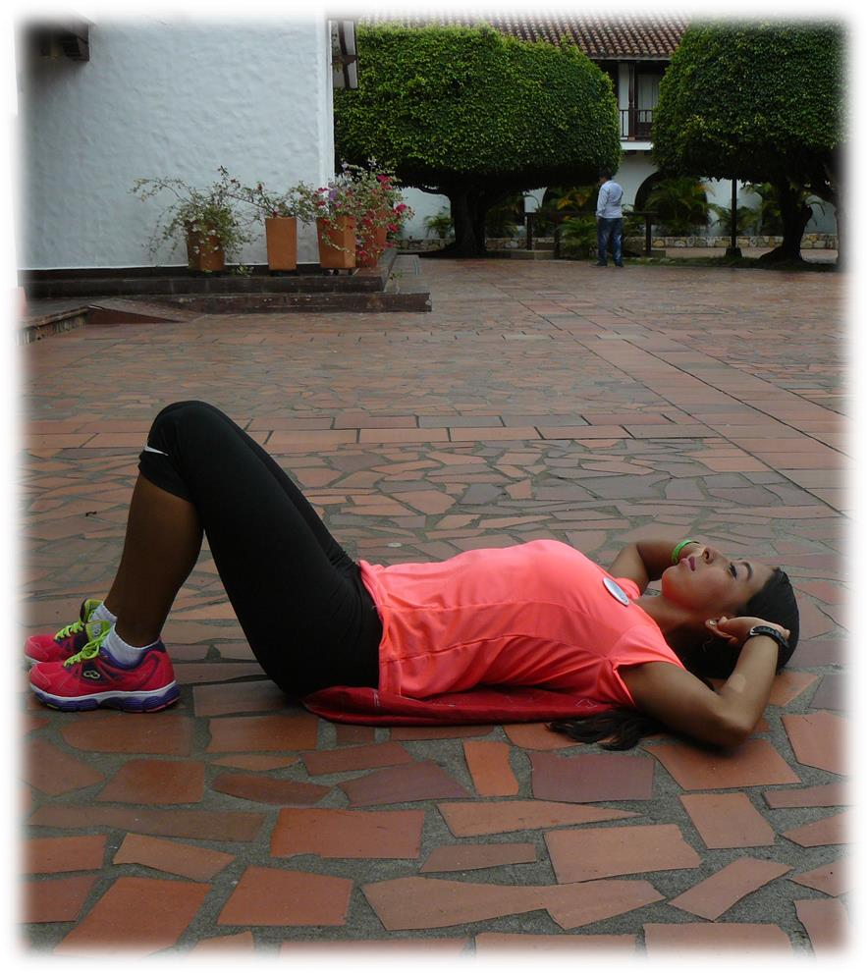
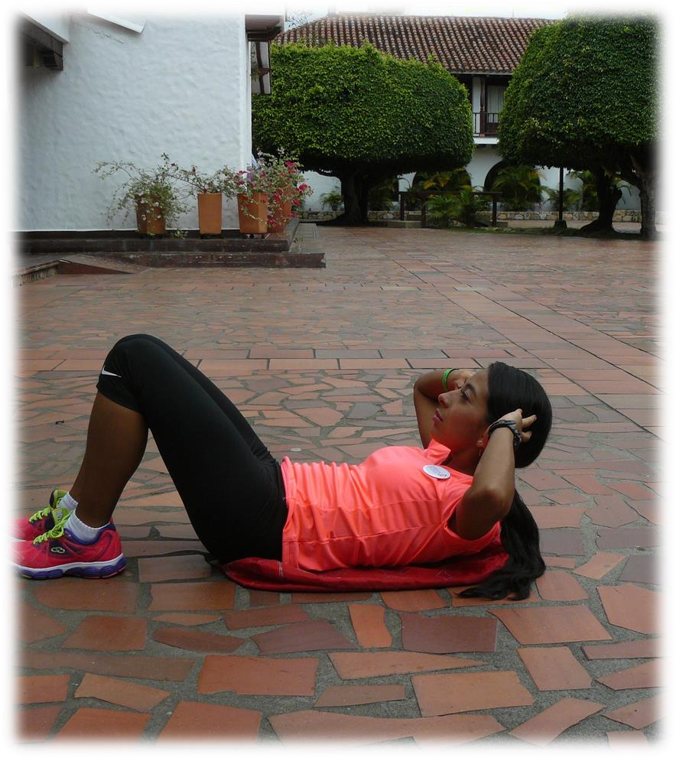
FLEXIÓN DE COLUMNA

Slide 45
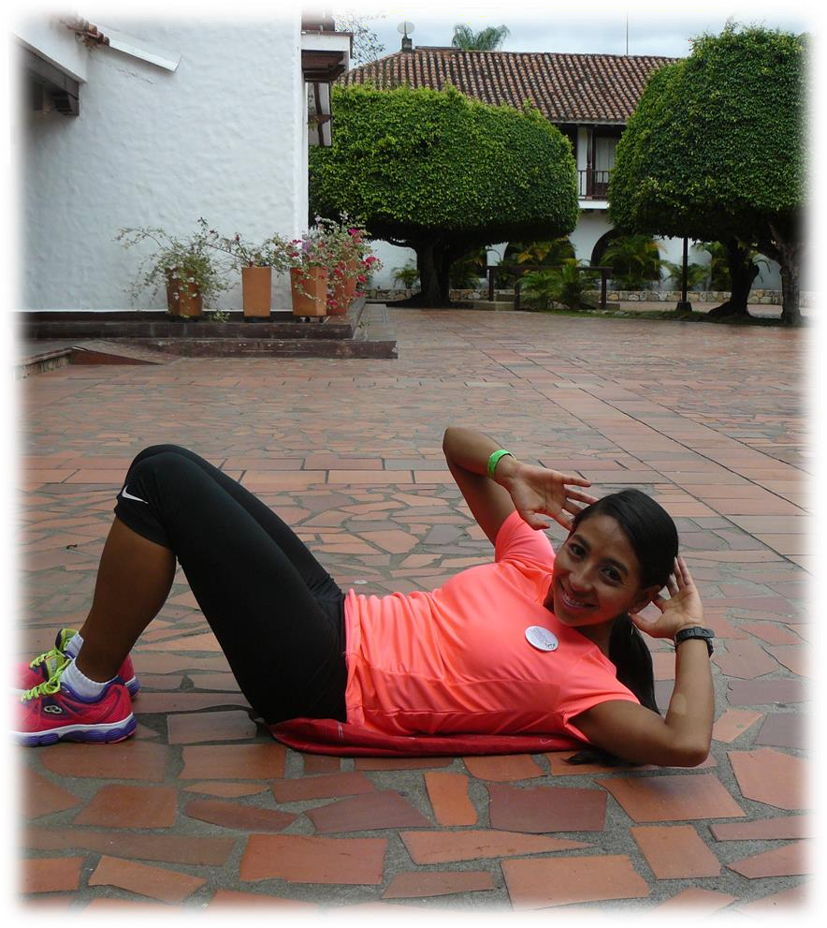
ROTACIÓN DE COLUMNA

Slide 46
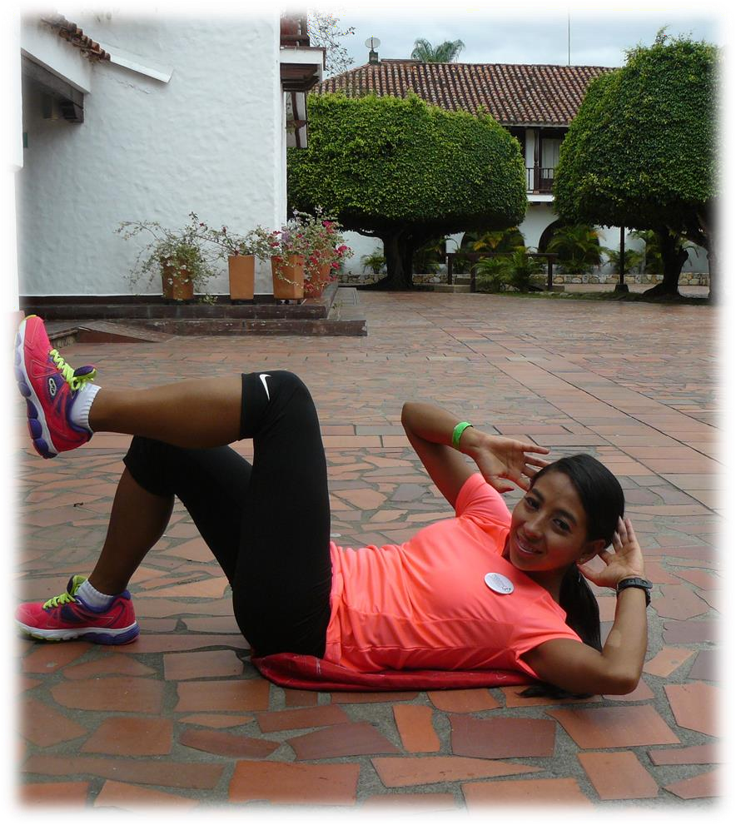
ROTACIÓN DE COLUMNA

Slide 47



EJERCICIOS FUNCIONALES
Sentadilla + extensión de codo por encima de la cabeza
Sentadilla + Abd Hombros
Tijeras + Flexión de codo

Slide 48


ORDEN DE LOS EJERCICIOS
Se deben realizar los ejercicios de músculos grandes a
músculos pequeños
Es recomendable alternar un grupo muscular grande con uno pequeño para brindar periodos de descanso en caso de realizar circuitos o series combinadas

Slide 49




MOVIMIENTO Y MÚSICA
Realizar los movimientos al ritmo de la música (Fase concéntrica- Fase excéntrica)
Usar los ritmos de ejecución para dar variedad a la sesión (1:1; 2:2; 3;1, 4:4)
Dar variedad a la sesión usando música continua o por pistas (tracks)
Usar música moderna y con fácil reconocimiento del beat

Slide 50



COMPONENTE COMUNICATIVO EN LA MODALIDAD DE ESTIMULACIÓN MUSCULAR
VISUALES
VERBALES

Slide 51












Son las señales que efectúa el monitor con todo su cuerpo para indicar:
CARACTERÍSTICAS Y RECOMENDACIONES
Anticipados
Claros y precisos
Mostrar la técnica
correcta
Patrones de movimiento
Dirección Ejecución de una tarea
Número de tiempos o repeticiones
Focalizados a mostrar la ejecución técnica adecuada

Slide 52










Son los
estímulos permiten
auditivos que
orientar a los usuarios en:
Deben ser
breves
Realización de un movimiento.
Deben tener un léxico adecuado
Deben ser cálidos y respetuosos
Recomendaciones.
CARACTERÍSTICAS
Indicaciones.
Deben ser anticipados (voz preventiva)
Deben ser
claros

Slide 53



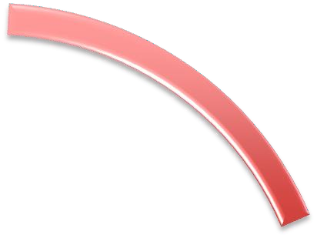







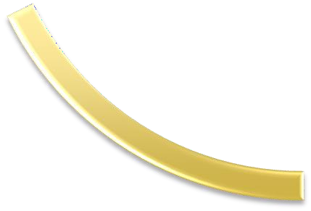


Autocarga
Circuito
Sobrecarga
PARA DAR VARIABILIDAD
Intervalos
Entrenamiento con pareja
Entrenamiento en series

Slide 54


Entrenamiento de la fuerza utilizando el propio peso corporal
Entrenamiento de la fuerza utilizando elementos que son externos al cuerpo

Slide 55
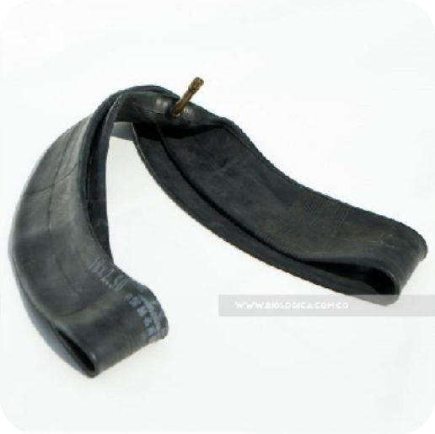
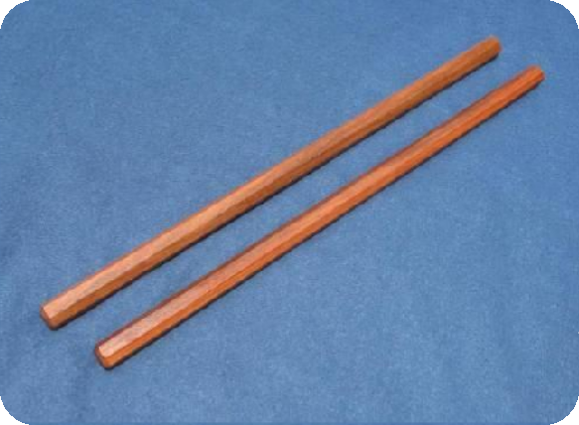

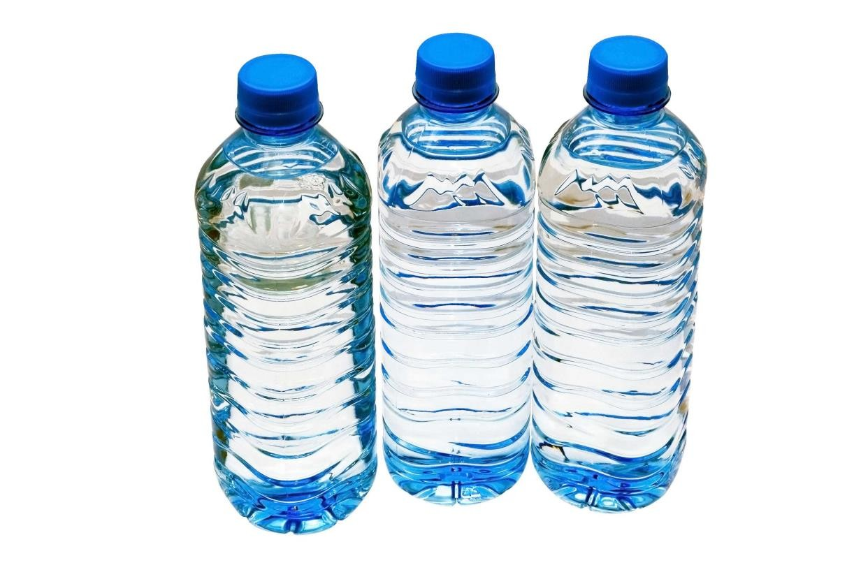


ELEMENTOS DE SOBRECARGA

Slide 56






SERIES
CIRCUITOS
INTERVALOS

Slide 57




Pista 1:
Extremidades
inferiores
(3 -4 min)
Pista 2: Extremidades superiores
(3-4 min)
Pista 3: Centro (3-4 min)

Slide 58






1 - 1
(30 seg -30 seg)
1 -2
(1 min -2
min)
2 - 1
(1 min -
30seg)

Slide 59

























T A R I M A
N°1
E. Inferiores
N°2
E. Superiores
N°5
Centro
N°4
E. Superiores
N°3
E. Inferiores

Slide 60



RECOMENDACIONES
Identificar la población
Si es posible, aptitud medica Utilizar los comandos adecuados Utilizar ropa y calzado adecuado Planificar las actividades a realizar Hidratación
Aplicar los conocimientos ( sistema osteomuscular)
Movilidad articular se debe realizar solo con los movimientos y ángulos permitidos por la articulación
No excederse
Manejo de la respiración
Centro Ciencias del Deporte

Slide 61
ACTIVIDAD EN CLASE
ESCOGE UNO DE LOS TRES METODOS DE ENTRENAMIENTO Y REALIZA UNA SESION CORTA LA CUAL DEBERAS DIRIGIR A LOS DEMAS COMPAÑEROS TENIENDO EN CUENTA TODO EL TEMA VISTO.

Slide 62


GRACIAS

Slide 63
BIBLIOGRAFÍA
CLARKS, Ms. National Academy of Sports Medicine. 2002.
CLAVIJO, Pedro. Pesas: como entrenar. Argumentos técnicos para la planificación de entrenamiento con pesas. 2005.
PEINADO BENITO, Pedro J. Conceptos Básicos del Entrenamiento de Cargas. 2006.
FORTEZA, Armando. Entrenamiento Deportivo. 2008.
GARCÍA MANSO. Bases teóricas del entrenamiento deportivo. 1996.
RUBIANO, Oscar. Prescripción del ejercicio en personas aparentemente sanas. 2013.

